Slide 1
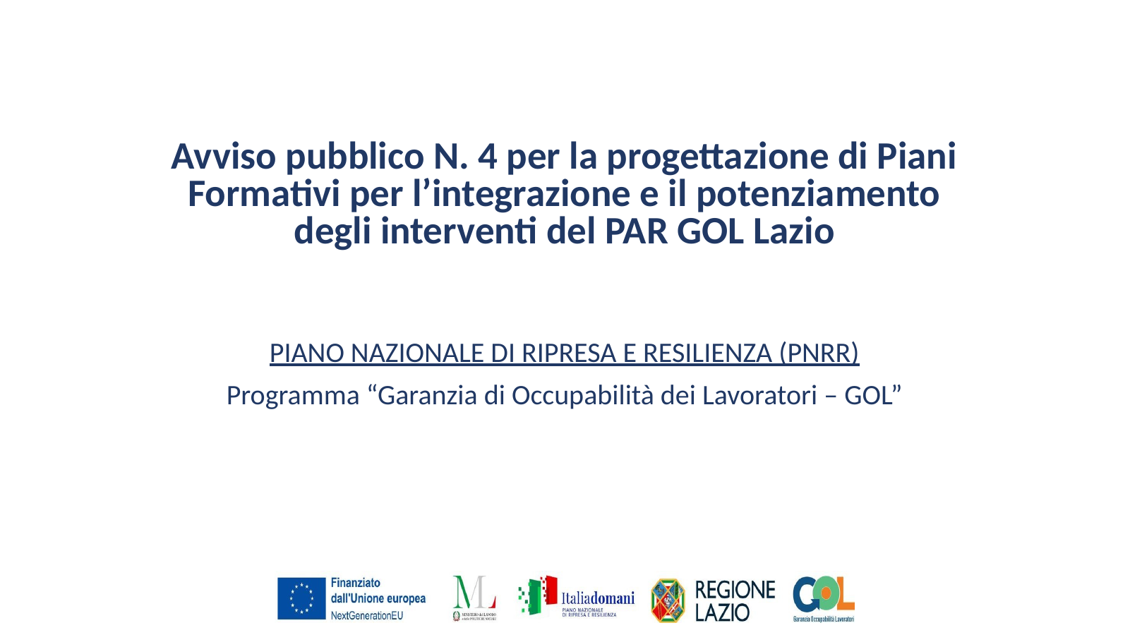

Slide 2
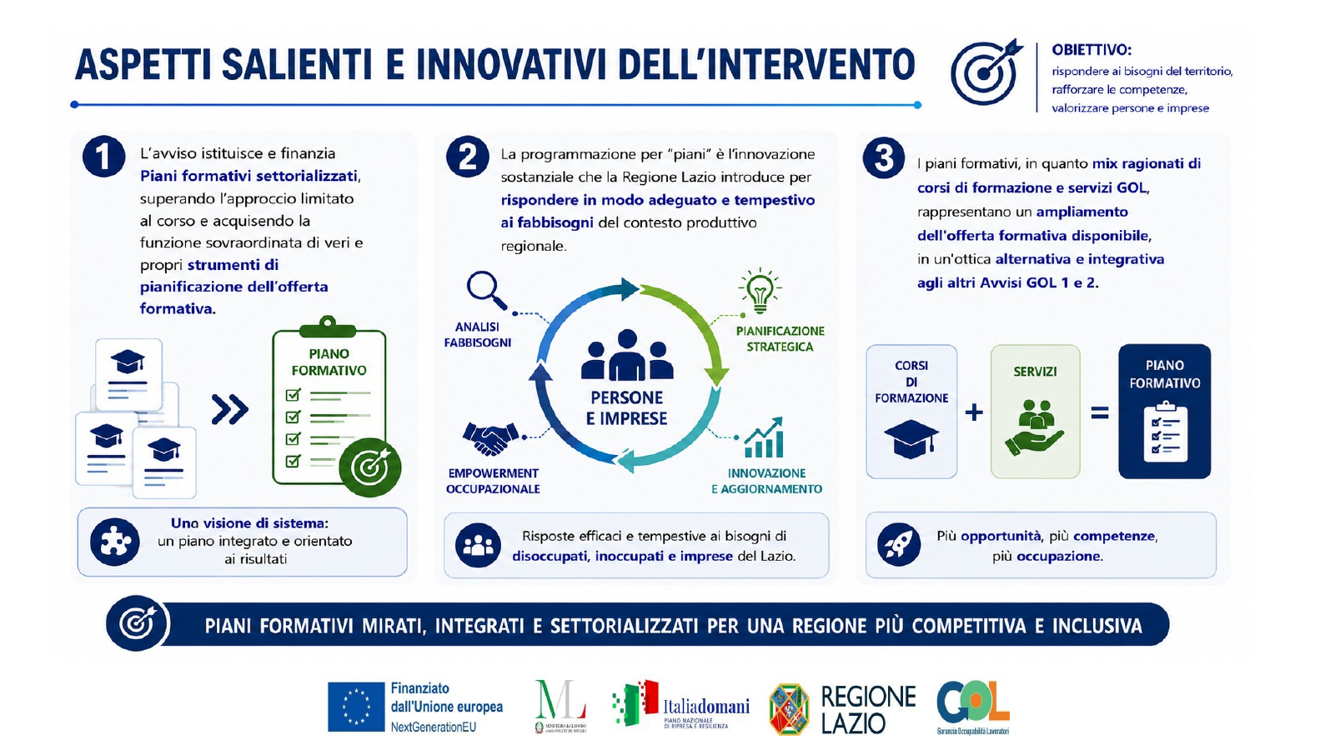

Slide 3
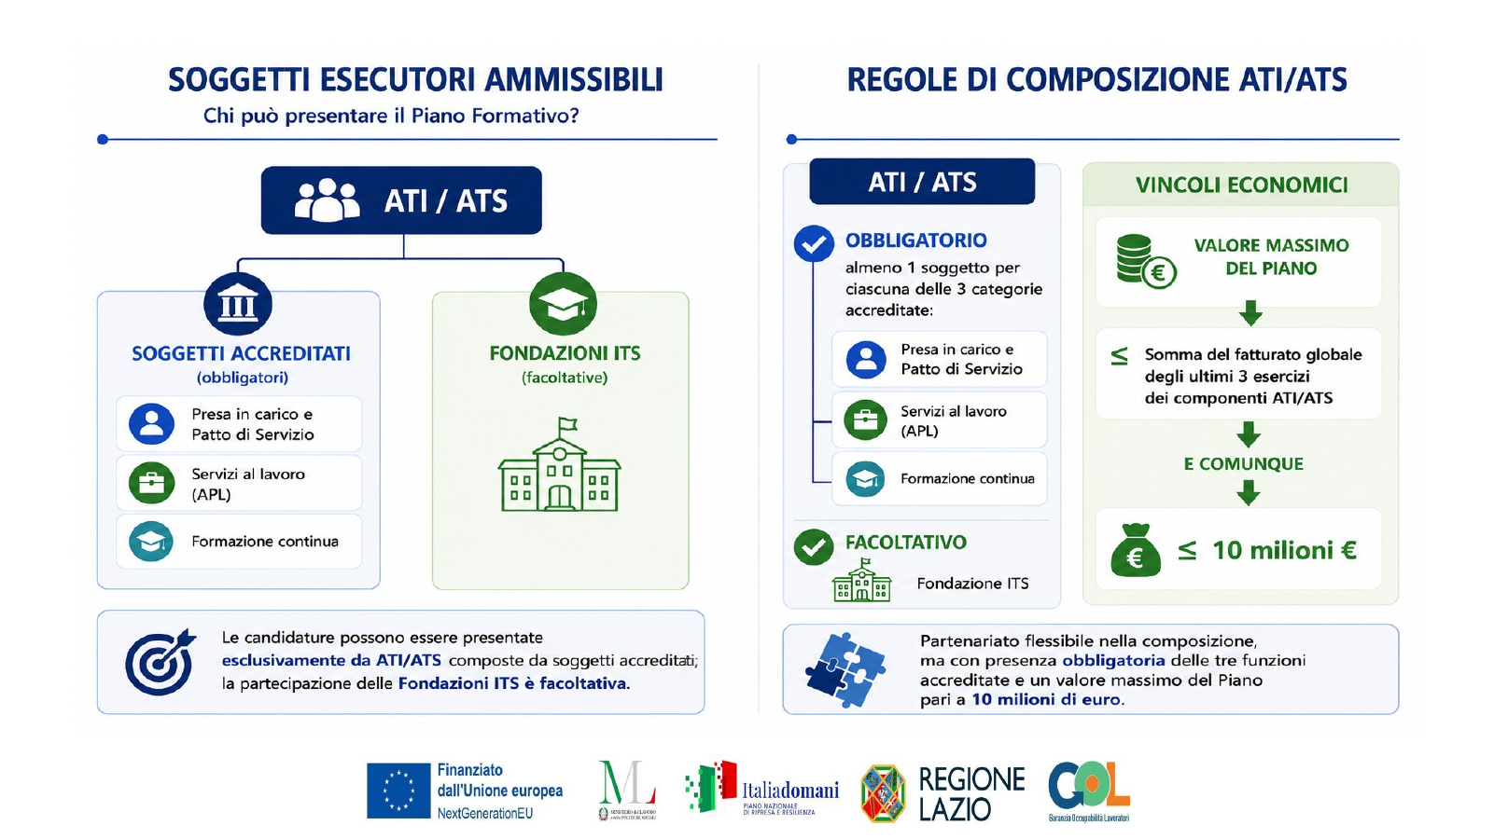

Slide 4
Piano formativo e attività finanziabili
La filiera progettuale integra formazione, orientamento e servizi per l’inserimento lavorativo
1
Filiera progettuale
5
Filiere previste
PF
Piano formativo
Insieme di azioni integrate che caratterizza il Piano formativo.
Attività diversificate e complementari per percorso GOL in base al cluster di appartenenza
Unità massima di progettazione: selezione coordinata di proposte articolate in filiere integrate.
Sequenza delle attività finanziabili
01
02
03
04
05
Presa in carico
+ Patto di servizio GOL
Orientamento
specialistico
Mindset e soft skills
Formazione specialistica
Accompagnamento
al lavoro o all’avvio d’impresa
La misura di formazione specialistica viene attivata quando necessaria in funzione dell’occupabilità della persona e degli esiti dell’Assessment
4

Slide 5
Attività finanziabili per filiera
Matrice sintetica delle attività attivabili nei cinque percorsi e focus ITS / IeFP.
Filiere declinate per Percorso
PdS
OS
Mindset
Form. breve
Form. Digitale
Form. Lunga
Riqualif.
Accomp.
Spec.
Outpl.
P1 Reinserimento
occupazionale
●
●
●
●
●
P2 Upskilling
●
●
●
●
●
●
P3 Reskilling
●
●
●
●
●
●
P4 Lavoro e
inclusione
●
●
●
●
●
●
●
●
P5 Ricollocazione
collettiva
●
●
●
●
●
●
●
●
●
● attività prevista
Focus allievi ITS e IeFP
Per gli allievi ITS e IeFP può essere attivata la Filiera Percorso 2: Upskilling.
PdS
OS
Mindset
Form. breve
Form. Digitale
Form. Lunga
Riqualif.
Accomp.
●
●
●
●
–
–
–
●
5

Slide 6
Tipologie di formazione
Quadro di riferimento: LEP D.M. 28/12/2021
Formazione breve
40 ore
Competenze digitali
100–150 ore
Catalogo Avviso 3 per interventi di formazione breve
Percorsi nelle competenze di base
Formazione lunga
151–200 ore
Riqualificazione professionale
300–600 ore
Percorsi di riqualificazione in relazione ai fabbisogni del mercato del lavoro
Percorsi finalizzati al rilascio di qualifica professionale coerenti con Repertorio regionale e SEP ammessi
6

Slide 7
Progettazioni esecutive ammissibili per SEP
Formazione in competenze digitali e formazione lunga in relazione ai fabbisogni del mercato del lavoro
Totale PE
53
Competenze digitali
13
Formazione lunga
40
Distribuzione per SEP (totale PE)
Agricoltura
6
SEP
Digitale
Lunga
Totale
Area Comune
15
Agricoltura, silvicoltura e pesca
1
5
6
Meccanica
7
Area Comune
4
11
15
Servizi alla Persona
6
Meccanica, produzione e manutenzione
1
6
7
Servizi alla persona
0
6
6
Servizi Digitali
4
Servizi digitali
3
1
4
Servizi Sociosanitari
5
Servizi sociosanitari
1
4
5
Trasporti
1
Trasporti e logistica
1
0
1
Servizi Turistici
9
Servizi turistici
2
7
9
TOTALE
13
40
53
Corsi tra 300 e 600 ore finalizzati al rilascio di qualifica professionale completa. Non sono ammesse qualifiche superiori a 600h (es. OSS o ASO).
Percorsi strutturati di riqualificazione professionale
7

Slide 8
Informazioni operative per la candidatura
Risorse, modalità di presentazione, supporto e canali di pubblicazione.
Dotazione finanziaria
Procedura di selezione a sportello
Le domande sono istruite in ordine cronologico e ammissibili fino ad esaurimento delle risorse.
94.287.998,91 €
Presentazione delle domande
Su SIGEM tramite procedura telematica: sicer.regione.lazio.it/sigem-gestione/
1
Assistenza e supporto
Email: avviso4@regione.lazio.it, a partire dal secondo giorno di pubblicazione
2
Pubblicità
regione.lazio.it/enti/formazione
regione.lazio.it/enti/lavoro — Documentazione
lazioeuropa.it/pnrr-pnc/ e BURL
3
8

